Slide 1
文件系统管理
Notes:
什么样的技术，有什么特点，应用在哪些领域

Slide 2
本章大纲
分区和文件系统
文件系统常用命令
fdisk分区
/etc/fstab文件修复
分配swap分区
Notes:
再看什么是分区
fidsk手工分区的方式，安装时图形界面进行分区，安装完成后，需要调整分区，或者新的硬盘需要分区，

Slide 3
1、分区类型
主分区：最多只能分四个
扩展分区：只能有一个，也算作主分区的一种，也就是说主分区加扩展分区最多有四个，但是扩展分区不能存储数据和格式化，必须划分成逻辑分区才能使用
逻辑分区：逻辑分区是在扩展分区中划分的，如果是IDE硬盘，Linux最多支持59个逻辑分区，如果是SCSI硬盘，Linux最多支持11个逻辑分区
Notes:
什么是分区，文件系统的概念 ，大硬盘按照需求，分成多个小的逻辑上的分区
为了突破4个的限制，需要拿出一个作为扩展分区，只能有一个，算---
也就是说我分了一个扩展分区，主分区最多再分三个，但是扩展分区不能存储数据和格式化，唯一的作用是再分逻辑分区。举例柜子。注意：扩展分区不能写入数据，逻辑分区可以的

Slide 4
磁盘分区表示
硬件设备文件所在的目录
hd 表示IDE设备 sd 表示SCSI设备
/dev/sda5
分区的顺序号，以数字1、2、3……表示
硬盘的顺序号，以字母a、b、c……表示
Notes:
在CentOS 7，不管是IDE硬盘还是SATA硬盘，在linux里面的硬盘设备文件标识都为/dev/sd[a-z]。6(当然这一特性在CentOS 6中就已经实现)

Slide 5
分区的设备文件名
主分区1 | /dev/sda1
主分区2 | /dev/sda2
主分区3 | /dev/sda3
扩展分区 | /dev/sda4
逻辑分区1 | /dev/sda5
逻辑分区2 | /dev/sda6
逻辑分区3 | /dev/sda7

Slide 6
/dev/sda1
扩展分区
/dev/sda4
主分区1
主分区2
主分区3
逻辑分区1
逻辑分区2
逻辑分区3
/dev/sda2
/dev/sda3
/dev/sda5
/dev/sda7
Notes:
每一个分区对linux都应该有个设备文件名。1,2,3,4代表主分区。设备的文件名是固定的，需要大家记下了，能看懂
1,2,3,4只能给主分区或者扩展分区使用

Slide 7
/dev/sda1
扩展分区
/dev/sda2
主分区1
逻辑分区1
逻辑分区2
逻辑分区3
/dev/sda5
/dev/sda6
注意：1,2,3,4分区号只能留给主分区或扩展分区使用
Notes:
即使不够4个，逻辑分区也不能使用

Slide 8
分区的设备文件名
主分区1 | /dev/sda1
扩展分区 | /dev/sda2
逻辑分区1 | /dev/sda5
逻辑分区2 | /dev/sda6
逻辑分区3 | /dev/sda7

Slide 9
2、文件系统类型
Linux中默认使用的文件系统类型
EXT4：是EXT3的升级版
EXT2， 是EXT文件系统的升级版本
EXT3， 第3代扩展（EXTended）文件系统
SWAP，交换文件系统
Linux支持的其它文件系统类型
FAT16、FAT32、NTFS
XFS、JFS
……
Notes:
必须格式化后才能使用。格式化(format)是指对磁盘或磁盘中的分区（partition）进行初始化的一种操作
格式化时为了写入文件系统
而XFS和JFS文件系统多用于商业版本的UNIX操作系统中，具有出色的性能表现
REL7中默认文件系统已由以前的EXT4改为xfs文件系统
CENTOS 7.0开始选择XFS作为默认的文件系统

Slide 10
EXT2：是EXT文件系统的升级版本，Red Hat Linux7.2版本以前的系统默认都是EXT2文件系统。1993年发布，最大支持16TB的分区和最大2TB的文件。
1TB=1024GB=1024*1024KB

Slide 11
EXT3：是EXT2的升级版本，最大的区别就是带日志功能，以在系统突然停止时提高文件系统的可靠性。支持最大16TB的分区和最大2TB的文件。

Slide 12
EXT4：是EXT3的升级版。EXT4在性能、伸缩性和可靠性方面进行了大量改进。EXT4的变化可以说是翻天覆地的，比如向下兼容EXT3、最大1EB文件系统和16TB文件、无限数量子目录、EXTends连续数据块概念、多块分配、延迟分配、持久预分配、快速FSCK、日志校验、无日志模式、在线碎片整理、inode增强、默认启用barrier等。
1EB=1024PB=1024*1024TB
Notes:
Centos6以后，扩展到了EXT3
EXT3目前只支持32000个子目录，而EXT4取消了这一限制，理论上支持无限数量的子目录

Slide 13
XFS是一个64位文件系统，最大支持8EB减1字节的单个文件系统，实际部署时取决于宿主操作系统的最大块限制。对于一个32位Linux系统，文件和文件系统的大小会被限制在16TB。xt4受限制于磁盘结构和兼容问题，可扩展性和可伸缩性确实不如xfs，另外xfs经过很多年发展，各种锁的细化做的也比较好

Slide 14
本章大纲
分区和文件系统
文件系统常用命令
fdisk分区
/etc/fstab文件修复
分配swap分区

Slide 15
1、文件系统查看命令df
df [选项] [挂载点]
选项：
-a 显示所有文件的系统信息，包括特殊文件系统，如：/proc，/sysfs
-h 使用习惯单位显示容量，如KB，MB或GB等
-T 显示文件系统类型
-m 以MB为单位显示容量
-k 以KB为单位显示容量，默认就是以KB为单位
Notes:
统计文件系统的占用情况，分区已经用了多大空间
-a，除了显示默认的分区之外，隐藏的特殊分区

Slide 16
2、统计目录或文件大小
[root@localhost ~]# du [选项] [目录或文件名]
选项：
-a 显示每个子文件的磁盘占用量，默认只统计子目录的磁盘占用量
-h 使用习惯单位显示磁盘占用量，如KB，MB或GB等
-s 统计总占用量，而不列出子目录和子文件的占用量
Notes:
一般不用它统计文件大小，用ll -h
不能用ll –h统计目录大小，ll –h /举例。etc目录只有几ＫＢ?ls 统计目录大小，只会统计这个子目录下一级子目录，子文件的文件名占用多大空间。而不会统计子目录的数据占用多大空间。这是ls 统计的局限性
必须使用du目录，统计所有的子目录占用了多大空间
du /etc
du –h /etc
du –sh /etc 很多时候是查看大小，而不是列出子目录
-h 人性化显示
举例： df -h
df –h 区别 du –sh / 注意：du命令统计分区，先扫描根分区下有哪些文件，大小做一个综合，比较慢，耗费资源。服务器高运行时段，不要轻易执行高负载的命令（大批量复制，大批量扫描）
为什么du统计结果小于df
按理说应该du应该大

Slide 17
du和df的区别
df命令是从文件系统考虑，不光要考虑文件占用的空间，还要统计被命令或程序占用的空间（最常见的就是文件已经被删除，但是程序并没有释放空间）
du命令是面向文件，只会计算文件或目录占用的空间
Notes:
du看到的是根分区所有文件大小
df 除了所有文件大小，还有系统和进程占用的文件大小
df看到的才是真正的剩余空间
高负载服务器，游戏，下载，视频网站 每周重启一次，状态还原，网站每个月一次
低负载，网站，每个月重启一次
du 目录 df 分区的大小
du 看文件大小更准确，df 看剩余空间更准确
删除的文件，被进程占用的空间

Slide 18
3、文件系统修复命令fsck
[root@localhost ~]# fsck [选项] 分区设备文件名
选项：
-a：不用显示用户提示，自动修复文件系统
-y：自动修复。和-a作用一致，不过有些文件系统只支持-y
Notes:
底层修复命令，有时候会造成问题，知道就好。除非需要手工执行，一般系统
异常，系统开机会自动执行，不主张大家手工执行
-a,-y都是自动修复

Slide 19
4、显示磁盘状态命令dumpe2fs
[root@localhost ~]#dumpe2fs 分区设备文件名
Notes:
分区中数据快的大小

Slide 20
5、挂载/卸载文件系统
mount命令
用途：挂载文件系统、ISO镜像到指定文件夹
格式：mount [ -t 类型 ] 存储设备 挂载点目录
类型：swap、iso9660、vfat、loop等
例：mount -o loop ISO镜像文件 挂载点目录
umount命令
用途：卸载已挂载的文件系统
格式：umount 存储设备位置
umount 挂载点目录
Notes:
挂载是

Slide 21
硬盘分区挂载、卸载示例
建立挂载点目录：/mailbox
挂载分区设备：/dev/sdb1
访问分区设备：
挂载点目录/mailbox中创建文件进行测试
查看/mailbox目录中的内容
查看已挂载分区的使用情况（df -hT）
卸载分区设备：/dev/sdb1
Notes:
创建了一个目录，空间不够用了
mount /dev/sdb1/ /mailbox

Slide 22
光盘设备挂载、卸载示例
建立挂载点目录：/media/cdrom
挂载光盘设备：/dev/cdrom或/dev/hdc
访问光盘设备：
查看挂载点目录/media/cdrom中的内容
卸载光盘设备：/dev/cdrom

Slide 23
光驱托盘操作
弹出光驱：eject
收回光驱：eject –t
ISO镜像文件挂载示例
[root@localhost ~]# mkdir /media/fedora
[root@localhost ~]# mount -o loop F10-i686-Live.iso /media/fedora
[root@localhost ~]# ls /media/fedora
EFI GPL isolinux LiveOS README

Slide 24
本章大纲
分区和文件系统
文件系统常用命令
fdisk分区
/etc/fstab文件修复
分配swap分区

Slide 25
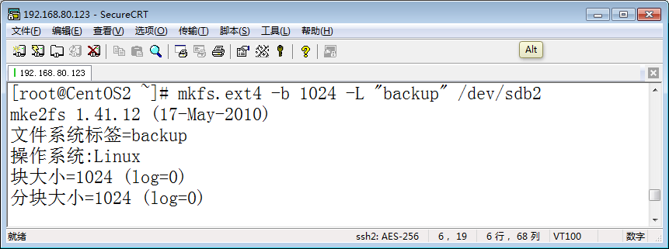
Mkfs参数
-t 指定文件系统类型 mkfs.EXT2 mkfs.EXT3 mkfs.EXT4
-b 指定磁盘块大小
-L 指定卷标

Slide 26
查看文件系统类型
blkid 卷标 设备UUID 文件类型
[root@WebServer ~]# blkid
/dev/sda2: UUID="73518824-c4c0-47bd-9b7f-6199d2d5598d" TYPE="EXT4"
/dev/sda1: UUID="8265e380-fca1-45c5-b7ce-84b7eb90d7f8" TYPE="EXT4"
/dev/sda3: UUID="29cb1e41-849a-431b-b215-ef291f434c6c" TYPE="EXT4"
/dev/sda5: UUID="cb398d8c-0129-4723-a9be-372f34b53a5e" TYPE="EXT4"
/dev/sda6: UUID="637cde68-a34e-4073-ac5f-b97b254c82dd" TYPE="swap"
/dev/sdb1: LABEL="backup" UUID="9b801ca0-821d-4828-a3b0-7ee46680caab" SEC_TYPE="EXT2" TYPE="EXT3"
/dev/sdb5: UUID="53a01889-c323-4b23-97bc-69fa2dd6ca2b" TYPE="EXT4"
/dev/sdb2: UUID="9b6285d5-40dd-4d6a-bd83-c475914efbd2" TYPE="swap"

Slide 27
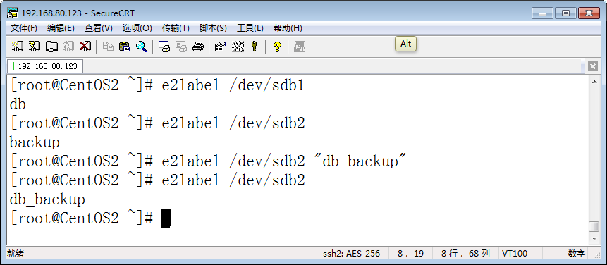
更改和查看卷标
e2label
设置卷标
设置/etc/fstab自动挂载时，可以根据卷标挂载，即便硬盘从主板上的ide0(hda) 换到ide2(hdc)上也会自动挂载 [root@WebServer ~]# e2label /dev/sdb1 "backup"
查看卷标
[root@WebServer ~]# e2label /dev/sdb1

Slide 28
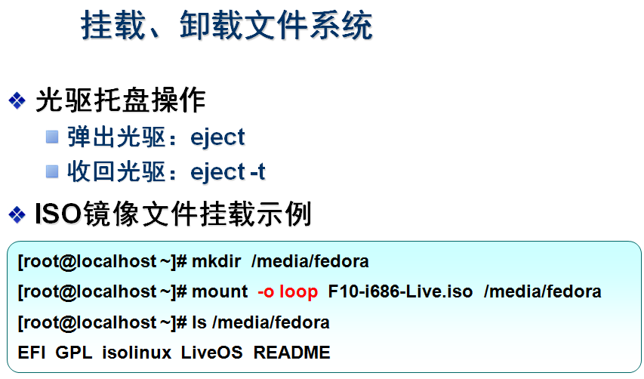

Slide 29
挂载Windows共享的文件夹
[root@WebServer ~]# mount -t cifs -o username=han,password=a1! //192.168.80.1/shipin /mnt/Windows/

Slide 30
df查看挂载的文件系统
linux中df命令的功能是用来检查linux服务器的文件系统的磁盘空间占用情况。可以利用该命令来获取硬盘被占用了多少空间，目前还剩下多少空间等信息
-a 全部文件系统列表
-h 方便阅读方式显示
-H 等于“-h”，但是计算式，1K=1000，而不是1K=1024
-i 显示inode信息
-k 区块为1024字节
-l 只显示本地文件系统
-m 区块为1048576字节
--no-sync 忽略 sync 命令
-P 输出格式为POSIX
--sync 在取得磁盘信息前，先执行sync命令
-T 文件系统类型

Slide 31
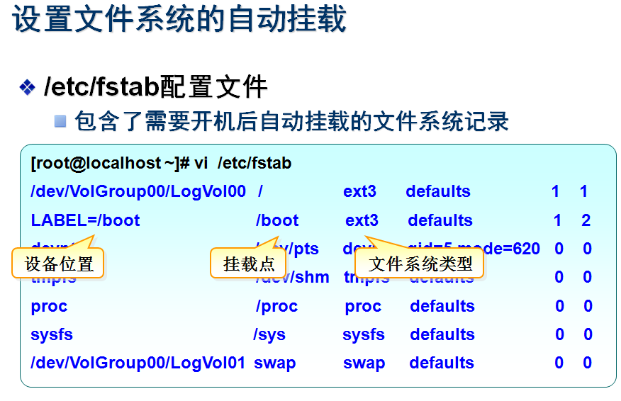

Slide 32
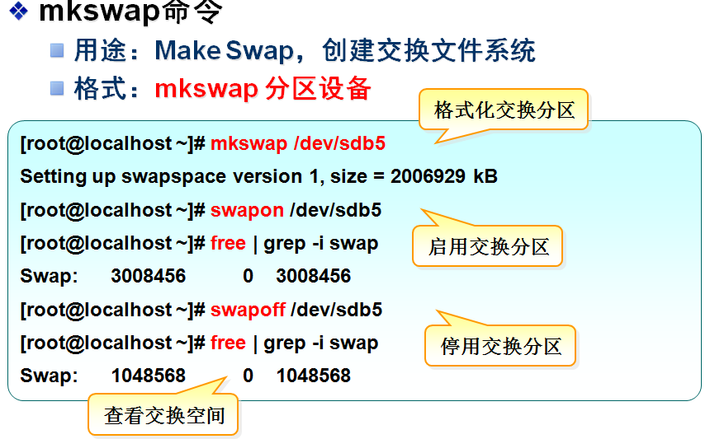
创建交换分区

Slide 33
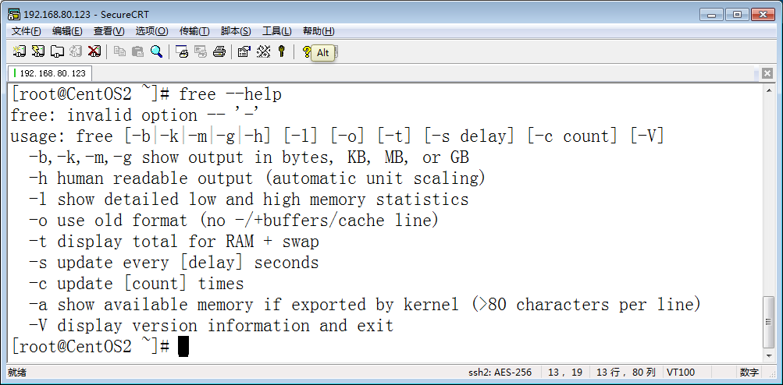
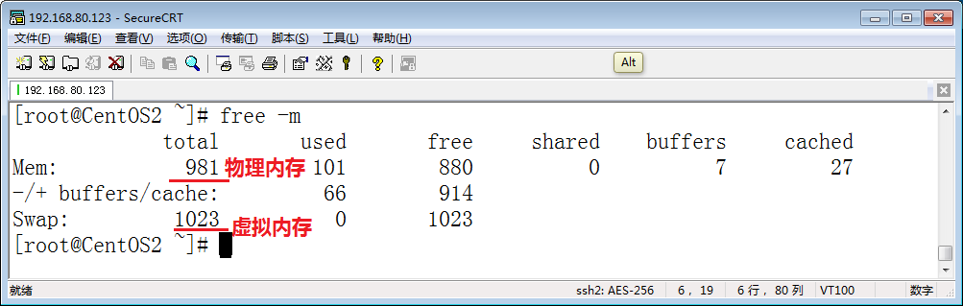
查看虚拟内存

